Slide 1



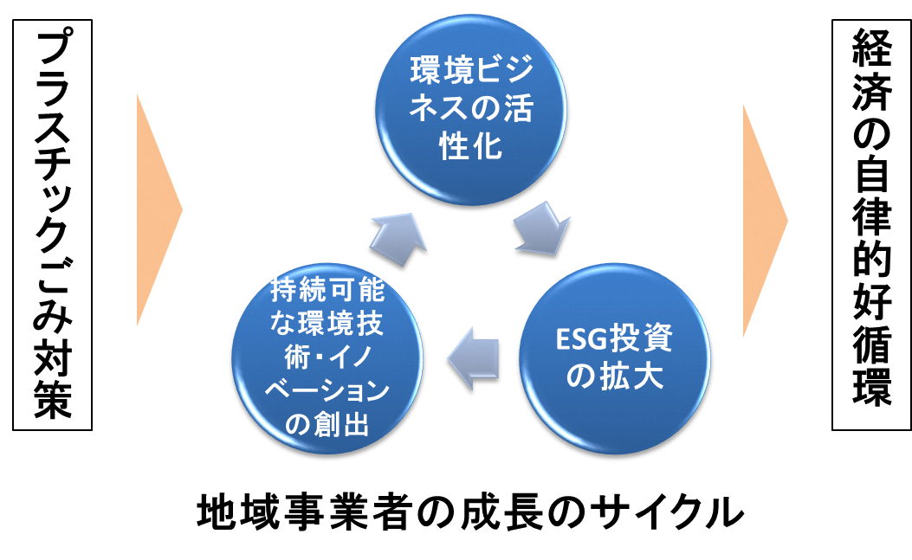
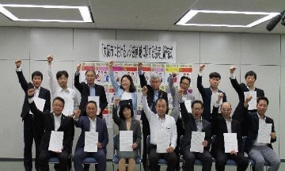
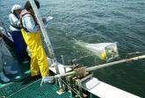

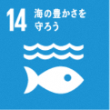
令和２年度自治体SDGｓモデル事業
大阪府・大阪市
大阪発「大阪ブルー・オーシャン・ビジョン」推進プロジェクト
プラスチックごみ問題への対応で世界を先導する取組みとして、３Ｒなどの普及啓発や環境先進技術シーズ・海岸漂着ごみの実態調査、海ごみの回収などに府域全体で幅広く取り組みながら、それらの成果が集約された具体的行動の一つとして、「地域・事業者の連携による新たなペットボトル回収・リサイクルシステム」を確立・展開する。
＜取組課題＞
プラスチックごみ対策と経済の自律的好循環
＜取組課題＞
府民の価値観、社会システムの変革
経済
三側面をつなぐ統合的取組
社会
「大阪ブルー・オーシャン・ビジョン」推進事業
環境
ビジネス
海洋プラスチックごみ問題等の解決に向けた環境先進技術シーズ調査等
バイオプラスチックビジネス等の推進
海洋ごみ対策などの国際会議等の開催
水・環境技術の海外プロモーション
まちづくり
マイボトル・マイバッグの普及促進
公共空間における給水スポットの設置
大阪湾の環境改善と府民の環境意識向上
環境問題に取組む若者の育成
資源集団回収活動によるコミュニティビジネスの振興
Ｇ20大阪サミットで共有された「大阪ブルー・オーシャン・ビジョン」の実現等に貢献するための計画を策定し、同計画に基づくプラスチックごみの資源循環等を推進するとともに、大阪の取組みを国内外に発信
大阪ブルー・オーシャン・ビジョン
国際展開
「大阪ブルー・オーシャン・ビジョン」実行計画の取りまとめと推進体制の構築
人材育成
地域活性化
「地域・事業者の連携による新たなペットボトル回収・リサイクルシステム」の確立
マイバッグ協定
モデル事業をはじめとするSDGsの取組みに関する情報発信と国際協力の推進
プラスチック
ごみゼロ
海洋プラスチックごみ問題等の解決に向けた環境先進技術シーズ調査等
大阪湾におけるマイクロプラスチック、海岸漂着ごみの実態調査
大阪湾の海ごみの回収
ごみの減量と３Ｒの啓発推進
小中学校における環境教育
環境
＜取組課題＞
府民運動としてのプラスチックごみ対策の広がり
水環境保全
循環型社会
大阪湾のマイクロ
プラスチック調査
環境教育

